Slide 1
Allbaro system
user’s manual
처리자- 폐기물 재활용 실적보고

Slide 2
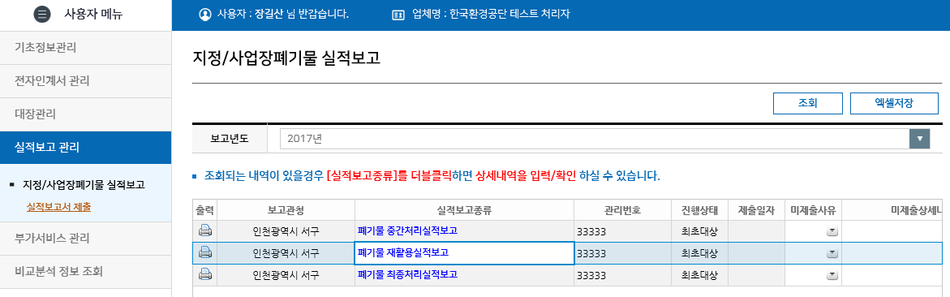
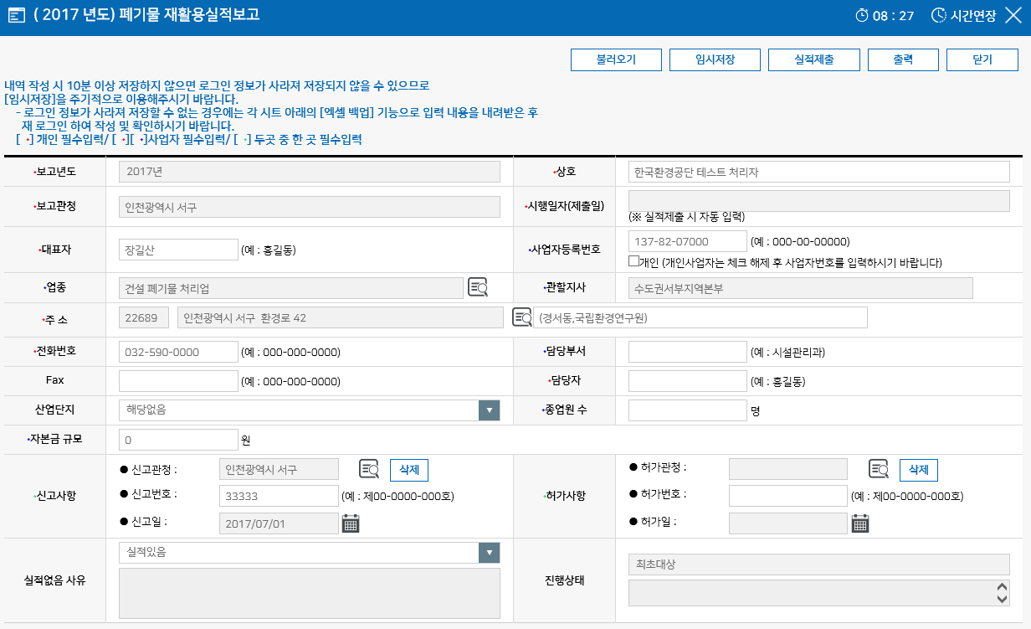


지정/사업장폐기물 실적보고
3
2
1
4
지정/사업장폐기물 실적보고
ᆞ폐기물 재활용 실적보고는 1년간 총 재활용한 실적을 인·허가발급 행정기관에 제출
ᆞ폐기물 실적보고는 당해 2월 말일까지 제출
ᆞ관할 행정기관이 동일하더라도 필증 별 실적보고를 해야함
예) 필증이 2개인 경우 실적보고종류도 2개
ᆞ관련근거: 폐기물관리법 제38조 및 같은 법 시행규칙 제60조
1. 실적보고 관리의 지정/사업장 폐기물 실적보고 아래 실적보고서 제출을 클릭합니다.
2. 보고년도를 선택하고 조회버튼을 클릭합니다.
3. 보고관청, 관리번호를 확인하고 실적보고종류의 폐기물 중간처리실적보고를
더블 클릭합니다.
조회되는 내용이 없을 경우 관할지역본부 및 지사로 연락바랍니다.
1
2
3
4

Slide 3
일반현황
4
1
2
3
1. 보고년도, 보고관청, 시행일자(제출일), 관할지사를 제외한 기초정보는 실제와 다를
경우 직접 수정이 가능합니다.
허가 받은 필증정보와 환경청허가사항이 다른 경우 삭제하고 재 입력 할 수 있습니다.
3. 만약 휴업, 폐업, 미대상, 기타 등 실적이 없을 경우 실적 없음 사유를 선택하고
실적제출 버튼을 클릭하여 제출합니다.
실적보고 시 작업시간이 10분을 초과할 경우 로그인 정보가 사라져 저장이 안될 수
있습니다. 이를 예방하기 위해 임시저장을 주기적으로 하거나 작업시간이 5분이
지나면 남은 작업 시간 안내와 작업연장 버튼이 생성되면 이를 이용하시기 바랍니다.
1
2
3
4

Slide 4
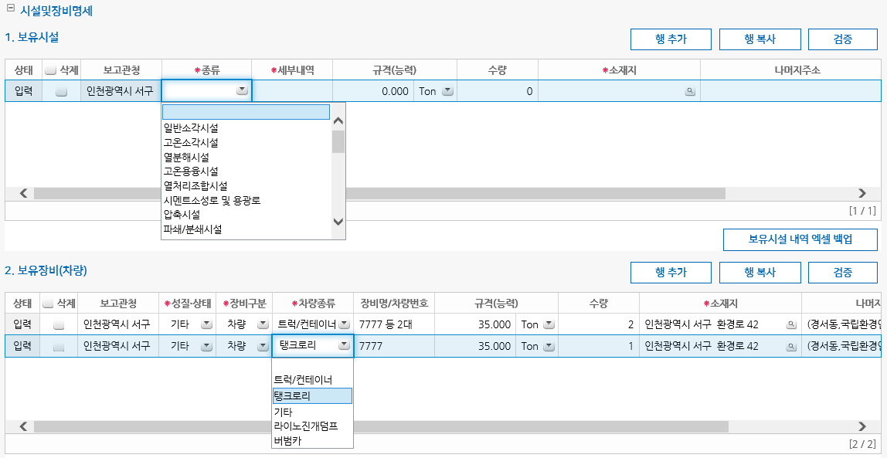
시설 및 장비명세 입력
1
2
1
2
1. 업체기초정보에 시설 및 장비명세가 입력된 사업장은 보유시설과 보유장비(차량)
현황이 자동으로 불러와지며, 보유시설과 보유장비(차량)을 추가로 입력하거나
수정할 수 있습니다.
2. 보유시설을 입력하려면 행추가 버튼을 클릭합니다. 보유시설의 종류를
선택한 후 시설에 대한 세부내역, 규격(능력), 소재지 등의 정보를 입력합니다.
3. 보유장비(차량)를 입력하려면 행추가 버튼을 클릭합니다. 보유차량의 종류를
선택한 후 차량에 대한 정보 및 소재지를 입력합니다. 실적보고 년도 12월말 기준으로
보유하고 있는 운반차량(임시운반차량 포함)을 모두 입력합니다.
3. 검증버튼을 클릭하면 입력 내용의 오류를 찾아줍니다.
1
1
2

Slide 5
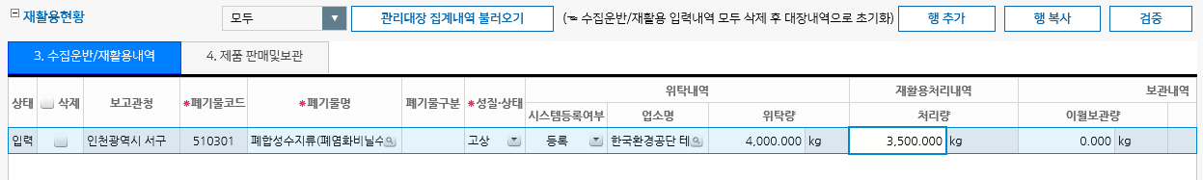
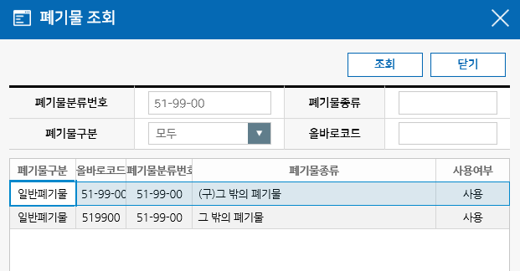


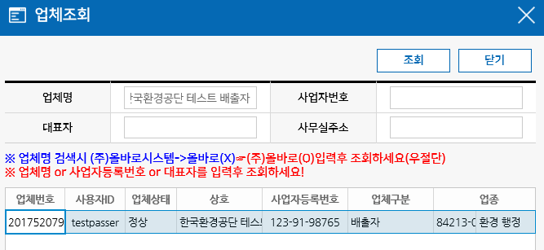
재활용현황
1
2
7
5
6
3
4
올바로시스템으로 대장관리를 했을 경우 관리대장의 모든 폐기물 수집운반/재활용내역 및
제품 판매및보관 내역이 자동으로 불러와 집니다. 생성된 대장이 없을 경우 불러올
정보가 없으며, 일부 기간의 대장생성이 누락된 경우 누락된 달부터 실적보고대상기간까지의
대장생성을 해주셔야 합니다.
(ex: 5월 대장생성이 누락된 경우 2017/5/1~12/31까지 매월의 대장생성)
모든 양의 단위는 ‘kg’입니다. 모든 양을 ‘kg’으로 환산하신 후 입력해주세요.
1. 수기로 입력하려면 행추가 버튼을 클릭합니다.
2. 폐기물명의 를 클릭하여 폐기물분류번호 또는 폐기물종류를 입력하고
조회버튼을 클릭한 후 해당 폐기물을 더블클릭하여 선택합니다.
3. 폐기물의 성질 및 상태를 선택합니다.
4. 위탁내역은 위탁받은 배출자에 관한 것으로서 시스템상에 등록(가입)된 경우
시스템 등록여부 ‘등록’, 업소명 검색 시스템상 미등록(미가입)된 경우 시스템등록여부
‘미등록’, 업소명 직접 입력
5. 등록된 업체는 를 클릭하여 업소명을 조회한 후 더블클릭하여 선택합니다.
동일한 방법으로 업소의 소재지를 입력합니다. 미동록된 업체의 경우 빈칸을
더블클릭하여 수기로 입력합니다.
6. 1년간 총 수집(위탁)한 폐기물의 양과 재활용처리량을 ‘kg’으로 입력합니다.
위탁량-재활용처리량+이월보관량=최종보관량
1
2
3
4
5
6
7
8

Slide 6
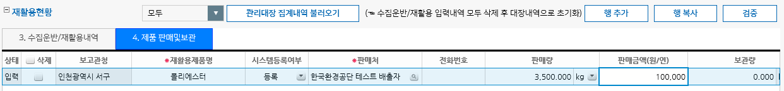
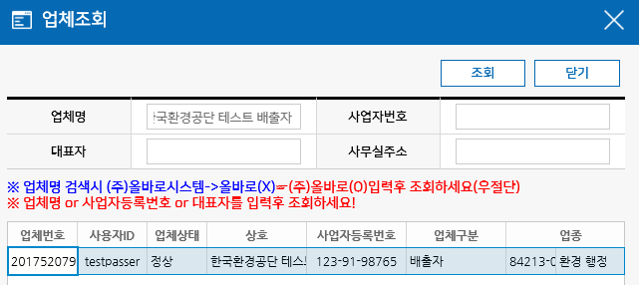
재활용현황
1
3
4
2
제품 판매 및 보관 탭에서는 재활용제품 정보 및 판매처, 판매량, 금액 및 보관량 입력
및 수정이 가능합니다.
1. 재활용제품명을 입력합니다.
2. 판매처가 시스템상에 등록(가입)된 경우 시스템 등록여부 ‘등록’,
업소명 검색 시스템상 미등록(미가입)된 경우 시스템등록여부 ‘미등록’,
업소명 직접 입력
3. 등록된 업체는 를 클릭하여 업소명을 조회한 후 더블클릭하여 선택합니다.
미동록된 업체의 경우 빈칸을 더블클릭하여 수기로 입력합니다.
4. 판매량, 연 판매금액, 보관량을 입력합니다.
1
2
3
4

Slide 7
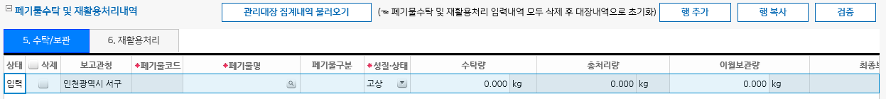
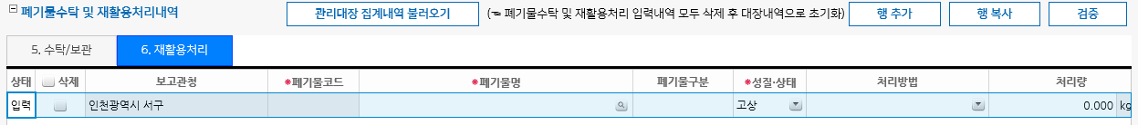
폐기물수탁 및 재활용처리내역
1
2
6
5
3
4
1
올바로시스템으로 대장관리를 했을 경우 관리대장의 모든 폐기물 수탁/보관 및 재활용처리내역이
자동으로 불러와 집니다. 생성된 대장이 없을 경우 불러올 정보가 없으며,
일부 기간의 대장생성이 누락된 경우 누락된 달부터 실적보고대상기간까지의
대장생성을 해주셔야 합니다.
(ex: 5월 대장생성이 누락된 경우 2017/5/1~12/31까지 매월의 대장생성)
모든 양의 단위는 ‘kg’입니다. 모든 양을 ‘kg’으로 환산하신 후 입력해주세요.
1. 수기로 입력하려면 행추가 버튼을 클릭합니다.
2. 폐기물명의 를 클릭하여 폐기물분류번호 또는 폐기물종류를 입력하고
조회버튼을 클릭한 후 해당 폐기물을 더블클릭하여 선택합니다.
3. 폐기물의 성질 및 상태를 선택합니다.
4. 폐기물별로 1년간 총 수집한 폐기물의 양과 총처리량을 ‘kg’으로 입력합니다.
수탁량-총처리량+이월보관량=최종보관량
5. 재활용처리 탭에서는 수탁/보관탭에 입력한 폐기물의 처리방법을 입력합니다.
수탁/보관 탭의 총 처리량= 재활용처리탭의 처리량
1
2
3
4
5
6

Slide 8
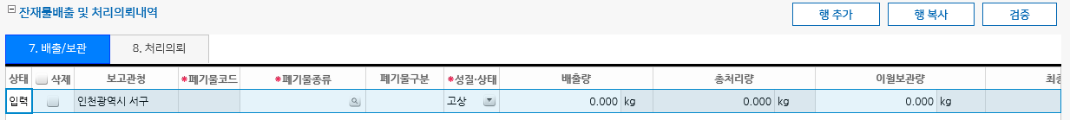
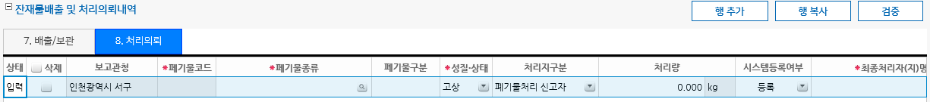
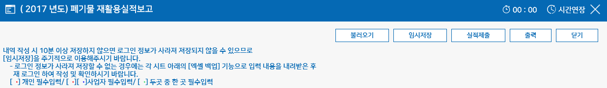
잔재물배출 및 처리의뢰내역
1
2
6
5
3
4
1
7
잔재물배출 및 처리의뢰내역에는 폐기물 재활용 후 잔재물별 배출량, 처리량 정보를
입력합니다.
1. 행추가 버튼을 클릭합니다.
2. 폐기물명의 를 클릭하여 폐기물분류번호 또는 폐기물종류를 입력하고
조회버튼을 클릭한 후 해당 폐기물을 더블클릭하여 선택합니다.
3. 폐기물의 성질 및 상태를 선택합니다.
4. 총배출량과 처리량을 ‘kg’으로 입력합니다.
총배출량-총처리량+이월보관량=최종보관량
5. 처리의뢰 탭에서는 배출/보관탭에 입력한 잔재폐기물의 처리내역을 입력합니다.
6. 실적보고서를 모두 작성하셨다면 임시저장 또는 실적제출 버튼을 클릭하여
저장하거나 제출을 완료합니다.
1
2
3
4
5
6
7

